Slide 1
Субтропічні твердолисті ліси та чагарники Африки
Бартош Є.М.

Slide 2
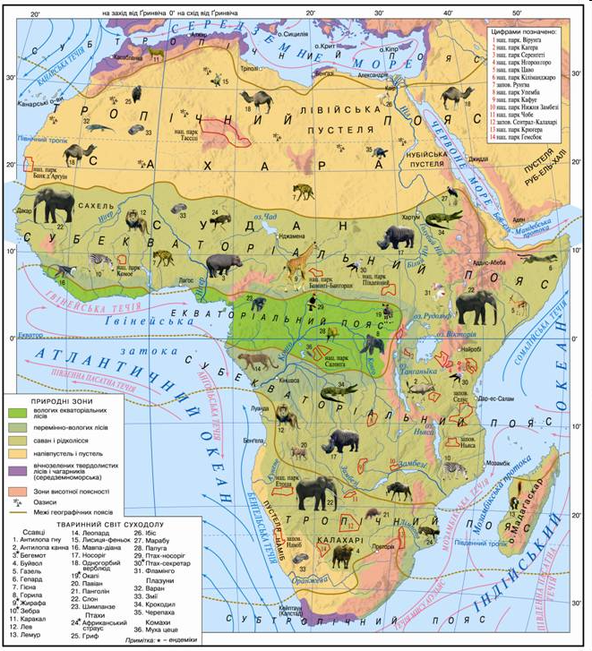
Твердолисті ліси Африки

Slide 3
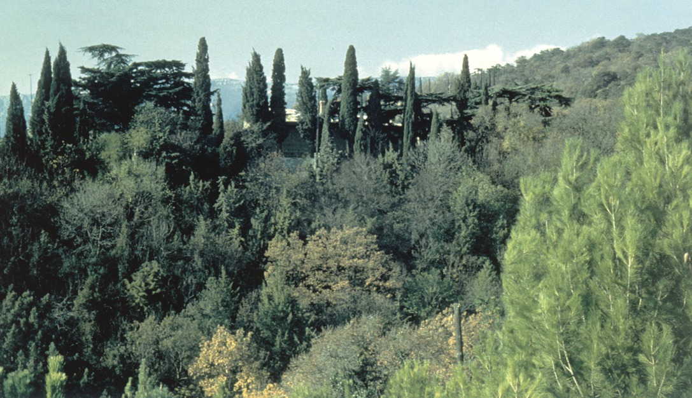
Середземноморські твердолисті ліси та чагарники

Slide 4
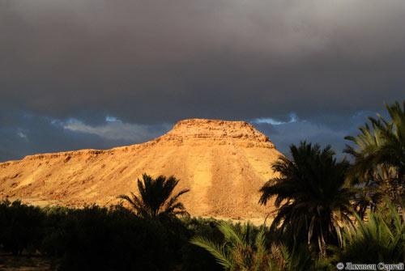
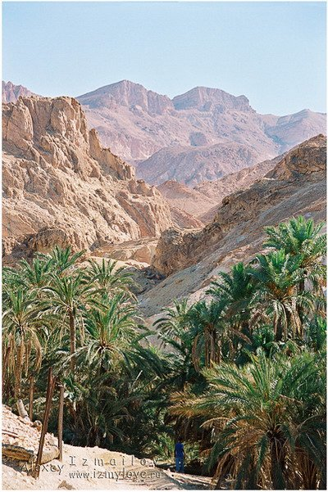
Багатоликий Атлас

Slide 5
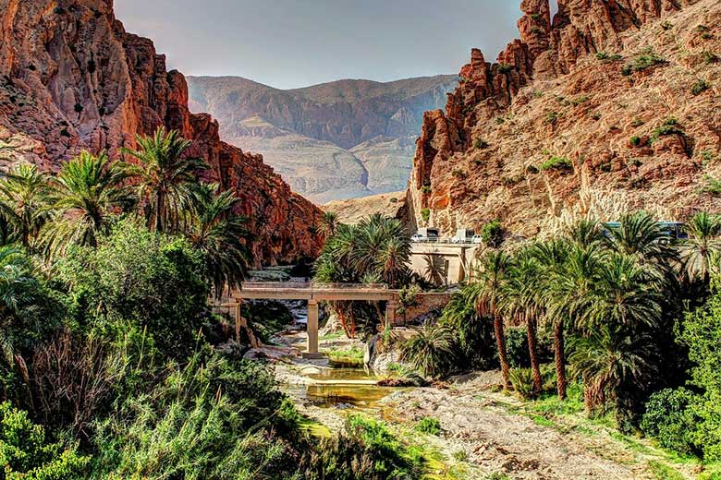
Карликові пальми

Slide 6
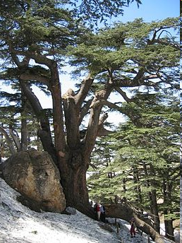
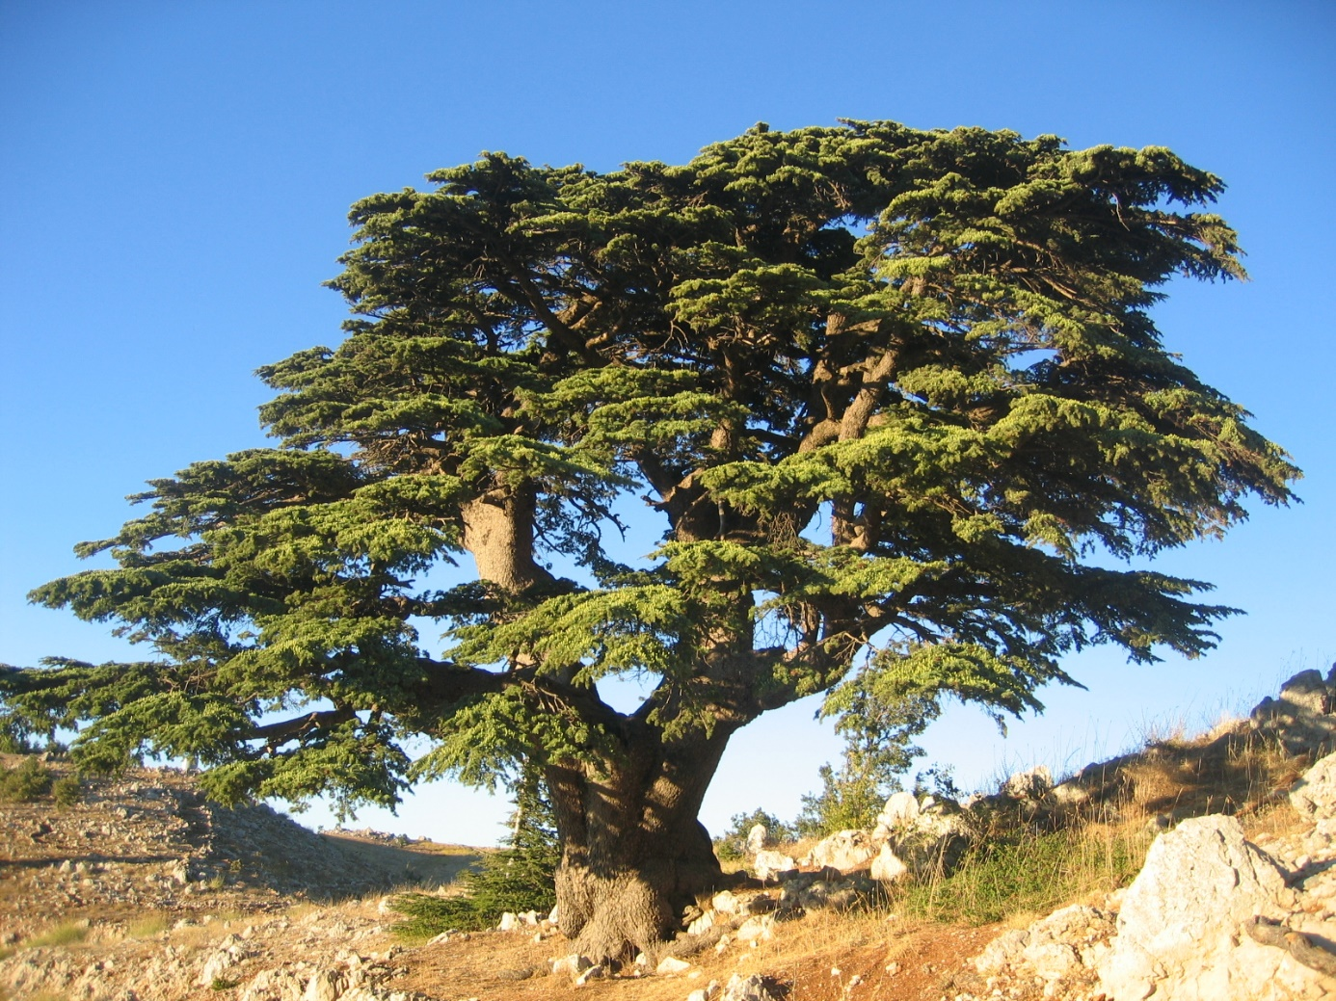
Ліванський кедр

Slide 7
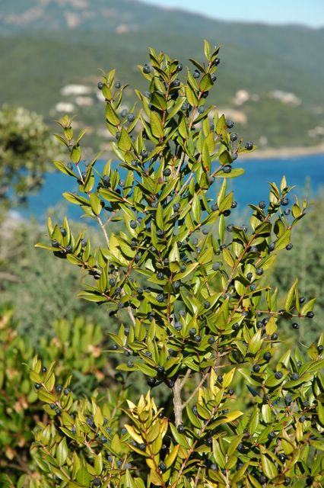
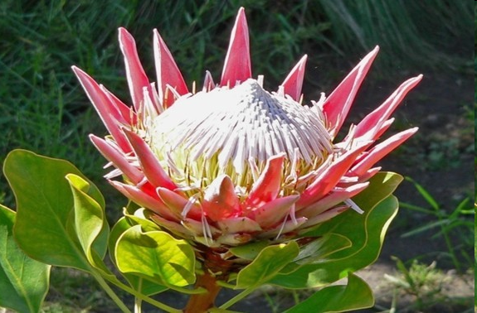
Мирт

Slide 8
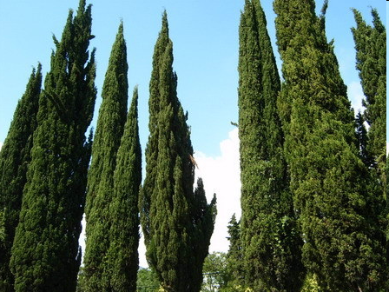
Кипарис

Slide 9
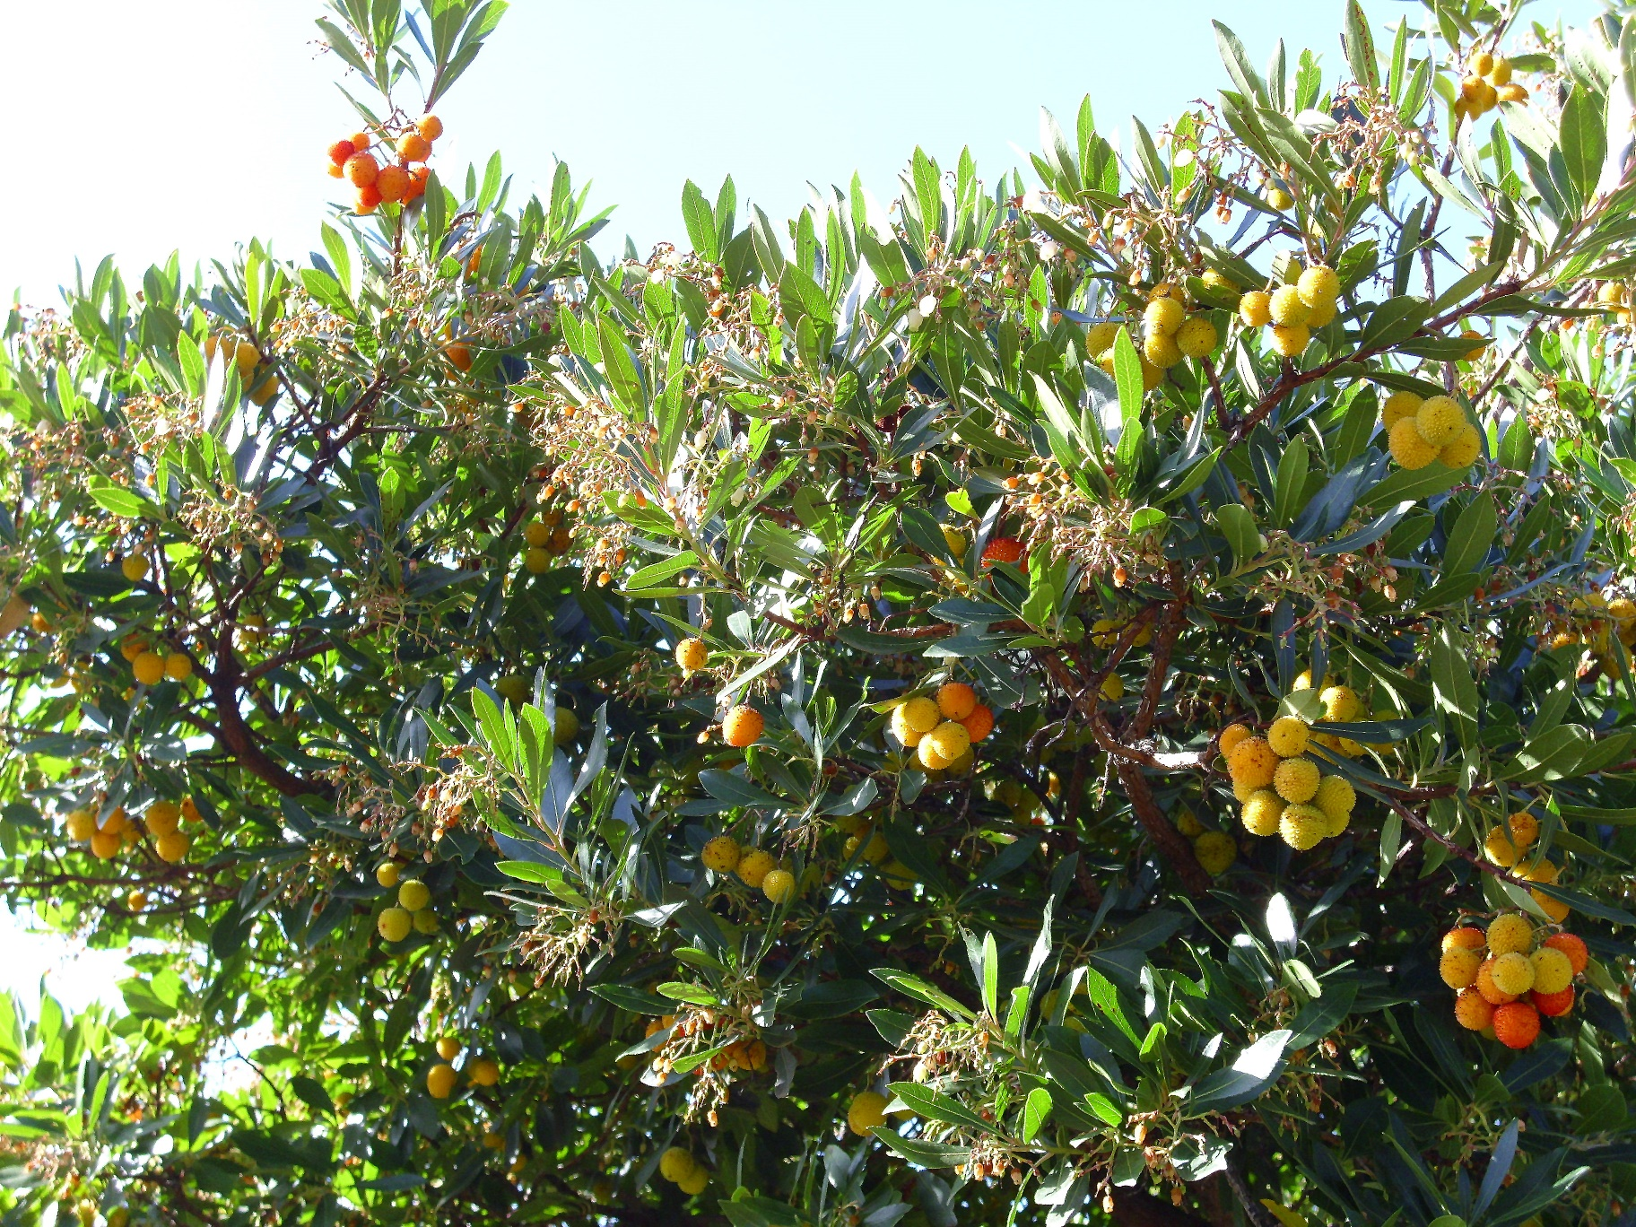
Суничне дерево

Slide 10
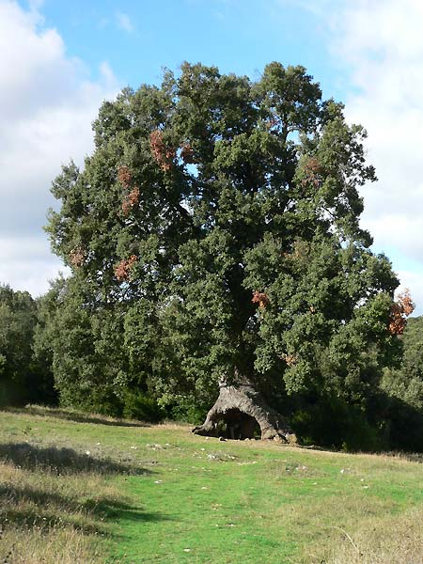
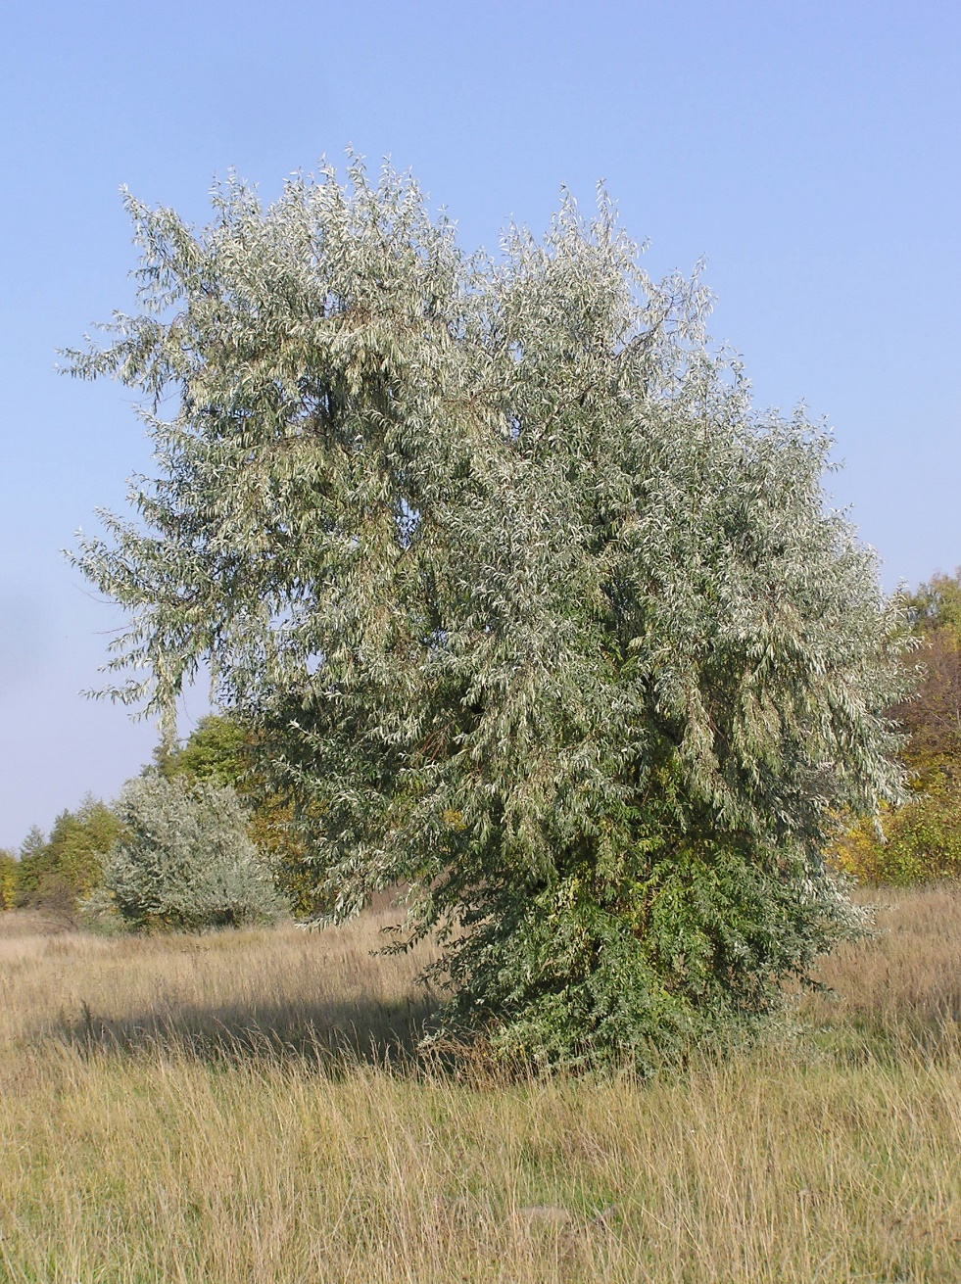
Дуб кам’яний дика маслина

Slide 11
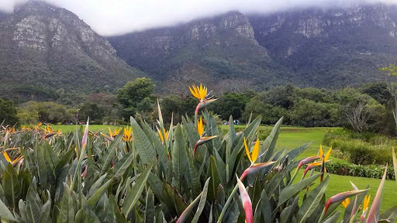
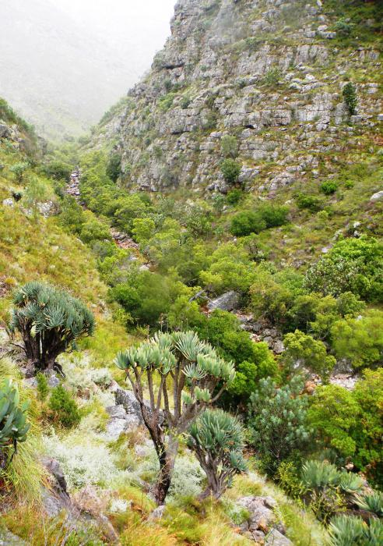
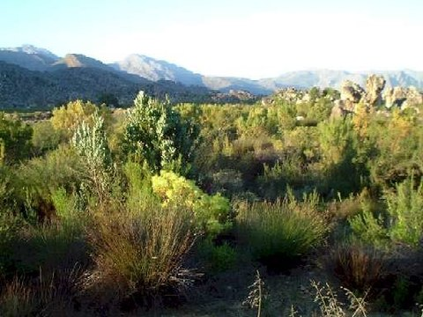
Капські гори

Slide 12
Домашнє завдання: Опрацювати § 17, вивчити характеристику природної зони субтропічні твердолисті ліси та чагарники.

